Slide 1
Федеральное государственное бюджетное образовательное учреждение высшего образования
«Московский государственный технический университет им. Н.Э. Баумана
(национальный исследовательский университет)»
Мытищинский филиал
КАФЕДРА ИНФОРМАЦИОННО-ИЗМЕРИТЕЛЬНЫХ СИСТЕМ
И
ТЕХНОЛОГИЙ ПРИБОРОСТРОЕНИЯ
ОСНОВЫ ИЗМЕРИТЕЛЬНОЙ ТЕХНИКИ
ЛАБОРАТОРНАЯ РАБОТА №1
СТАНДАРТНАЯ ОБРАБОТКА РЕЗУЛЬТАТОВ ПРЯМЫХ ИЗМЕРЕНИЙ С МНОГОКРАТНЫМИ НАБЛЮДЕНИЯМИ.
Часть 1. Математическая обработка результатов измерений.
Старший преподаватель кафедры К2
Чернобровина Ольга Константиновна
2021
Мытищи

Slide 2
«Наука начинается с тех пор, как начинают измерять.
Точная наука немыслима без меры»
Д. И. Менделеев
Метрология — наука об измерениях, методах, средствах обеспечения их единства и способах достижения требуемой точности. ГОСТ 16263-70 «ГСИ. Метрология. Термины и определения».

Slide 3
ГОСТ 10012-2008. Требования к процессам измерений и измерительному оборудованию.
Эффективная система менеджмента измерений обеспечивает пригодность измерительного оборудования и процессов измерений для их предполагаемого использования и имеет большое значение для достижения целей в области качества продукции и благодаря снижению вероятности появления недостоверных результатов измерений.
Цель системы менеджмента измерений состоит в управлении измерительным оборудованием и процессами измерений, позволяющем контролировать достоверность результатов измерений характеристик, влияющих на качество продукции.
Система менеджмента измерений предусматривает проверку измерительного оборудования и применение статистических методов управления процессом измерений.

Slide 4
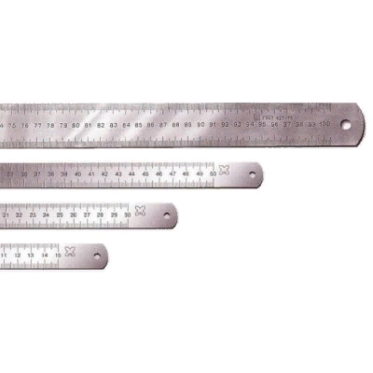
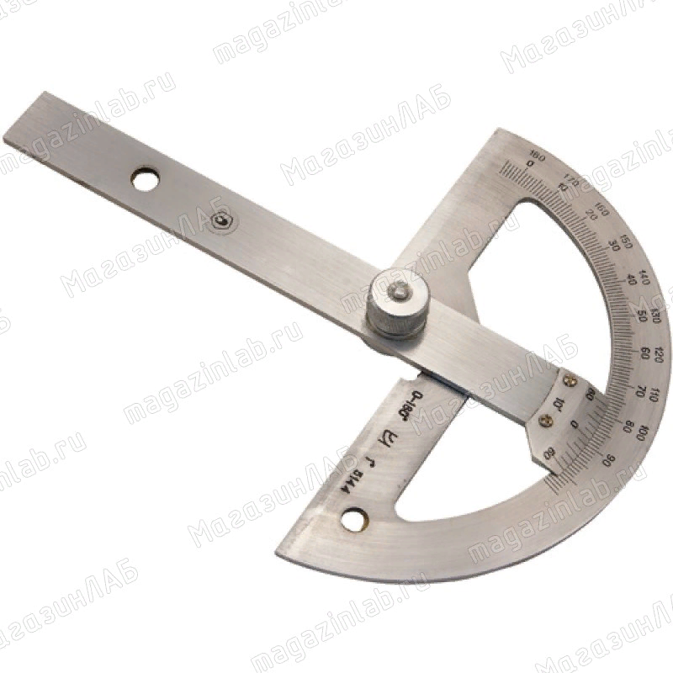
ЛИНЕЙКА МЕТАЛЛИЧЕСКАЯ ИЗМЕРИТЕЛЬНАЯ С ПОВЕРКОЙ ГОСТ 427-75
4УМ - УГЛОМЕР С НОНИУСОМ
4УМ - УГЛОМЕР С НОНИУСОМ
Нониус (шкала-нониус, шкала Нониуса, верньер) — вспомогательная шкала, устанавливаемая на различных измерительных приборах и инструментах, служащая для более точного определения количества долей делений основной шкалы.

Slide 5
Измерение – операция, посредством которой определяется
отношение одной (измеряемой) величины
к другой однородной величине
(принимаемой за единицу);
число, выражающее такое отношение,
называется численным значением измеряемой величины.

Slide 6
Классификация измерений
Обоснованная классификация любых объектов представляет со­бой их условное группирование по заданным признакам, осуществ­ляемое с определенной целью. При различных целях одни и те же объекты могут быть классифицированы по-разному. Классифика­ция не является самоцелью, она диктуется потребностями теории и практики. Целесообразность классификации измерений, т.е. подраз­деление этого понятия на группы, обуславливается удобством при разработке методик выполнения измерений и обработки результа­тов. Измерения могут быть классифицированы по ряду признаков.

Slide 7
Простейшим и исторически первым известным видом измерения
является прямое измерение, при котором результат получается
непосредственно из измерения самой величины
(например, измерение длины проградуированной
линейкой, измерение массы тела при помощи гирь и т. д.).
Однако прямые измерения не всегда возможны.
В этих случаях прибегают к косвенным измерениям,
основанным на известной зависимости между искомой
величиной и непосредственно измеряемыми величинами.

Slide 8
Косвенные измерения — это измерения, при которых значение измеряемой величины находят на основании известной зависимости между ней и величинами, подвергаемыми прямым измерениям, которые проводились в одинаковых условиях. Такие измерения имеют весьма важное значение для метрологической практики. На их основе, например, устанавливают значения, приписываемые эталонам единиц производных ФВ, исходя из значений единиц основных величин, воспроизводимых первичными эталонами. Широко применяются и менее точные косвенные измерения.
В общем случае зависимость, связывающую измеряемую величину Y и величины Х1,Х2,Х3,..., подвергаемые прямым измерениям, можно представить в виде Y=F(X1,X2,…Xn)

Slide 9
Например:
измерение плотности ρ = m/V по результатам прямых измерений массы m и объема V;
измерение активного сопротивления R=U/I по результатам прямых измерений напряжения U и тока I.

Slide 10
Совокупными называются проводимые одновременно измерения нескольких одноименных величин, при которых их искомые значения находят решением системы уравнений, получаемых при прямых измерениях различных сочетаний этих величин.
Классический пример совокупных измерений — калибровка набора гирь по одной эталонной гире, проводимая путем измерений различных сочетаний гирь этого набора, и решения полученных уравнений.

Slide 11
Совместными называются проводимые одновременно измерения двух или нескольких неодноименных величин для установления зависимости между ними.
В обоих случаях искомые значения находятся в результате решения системы уравнений, коэффициенты в которых получены путем прямых измерений. Отличие состоит в том, что при совместных измерениях одновременно определяются несколько одноименных величин, а при совокупных — разноименных.
Примером совместных измерений является измерение температурного коэффициента линейного расширения (ТКЛР). Оно проводится путем одновременных измерений изменения температуры образца испытываемого материала и соответствующего приращения его длины и последующей математической обработки полученных результатов измерений.

Slide 12
Косвенные, совместные и совокупные измерения объединяются одним принципиально важным общим свойством: их результаты определяются расчетом по известным функциональным зависимостям между измеряемыми величинами и величинами, подвергаемыми прямым измерениям.
Различие между этими видами измерений заключается только в виде функциональной зависимости, используемой при расчетах. При косвенных измерениях она выражается одним уравнением в явном виде, при совместных и совокупных — системой неявных уравнений.

Slide 13
Цель. Исследование закономерностей, которым подчиняются реальные процессы, обработка и интерпретация результатов наблюдений с целью выявления статистических закономерностей.

Slide 14
Постановка задачи. Результаты наблюдений представлены таблицей excel, состоящей из двух столбцов: первый – дата и время наблюдения, второй – показания измерительного прибора. Записано 1118 показаний измерительного прибора, каждое из которых занимает по времени менее половины секунды. Измерения проводились в течение 44 дней. Требуется:
Построить график зависимости показаний измерительного прибора от времени.
Выполнить сглаживание данных (в случае расчетов в MathCAD – это встроенная функция supsmooth).
Интерполировать зависимость сглаженных данных кубическими сплайнами.
Вывести функциональную зависимость показаний измерительного прибора от времени используя методы регрессионного анализа.

Slide 15
Порядок выполнения лабораторной работы.
Получить у преподавателя свой вариант задания.
Выполнить предварительную оценку имеющихся показаний измерительного прибора с целью отсеивания грубых погрешностей измерений. Для решения задачи сглаживания данных, для выполнения задания настоящей практической работы, следует использовать встроенную функцию supsmooth (x, y), реализующую локальное сглаживание адаптивным алгоритмом, основанном на анализе ближайших соседей каждой пары данных.
Построить графики зависимости показания измерительного прибора от времени, выполнить сглаживание данных и интерполировать зависимость исходных данных кубическими сплайнами с помощью встроенных функций interp и cspline.
Вычислить коэффициент корреляции Пирсона (функция corr), сделать выводы о линейности взаимосвязи экспериментальных данных и записать уравнение зависимости показаний измерительного прибора от времени с помощью встроенных функций intercept, slope или linfit.

Slide 16
Пример выполнения задания лабораторной работы.
Обработка экспериментальных данных выполнена для одного дня наблюдений.
Подготовка данных.
Для корректного импорта данных в MathCAD требуется перенести данные измерений из Excel в текстовый файл и привести их к одному виду - привести даты к формату часы: минуты

Slide 17
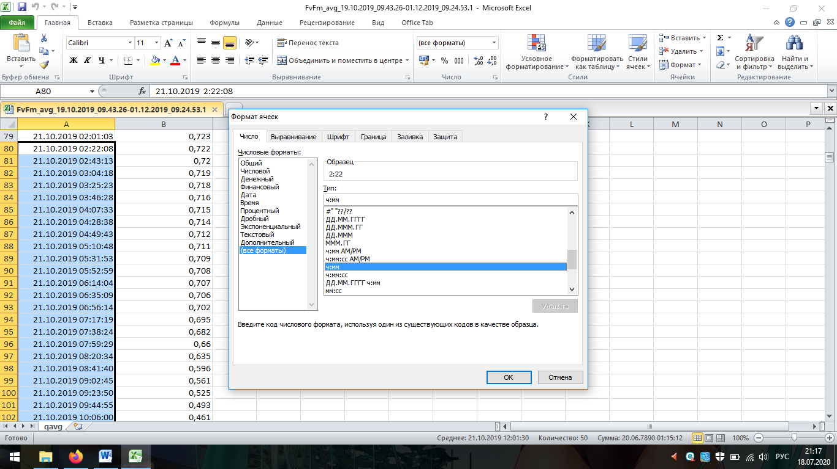

Slide 18
Приведение даты к численному виду

Slide 19
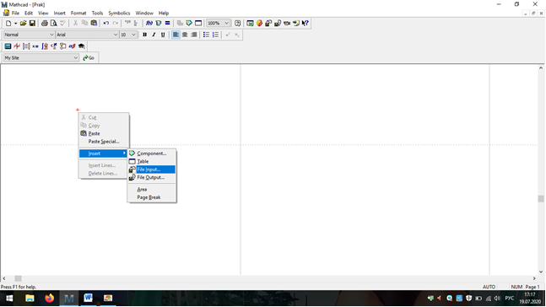
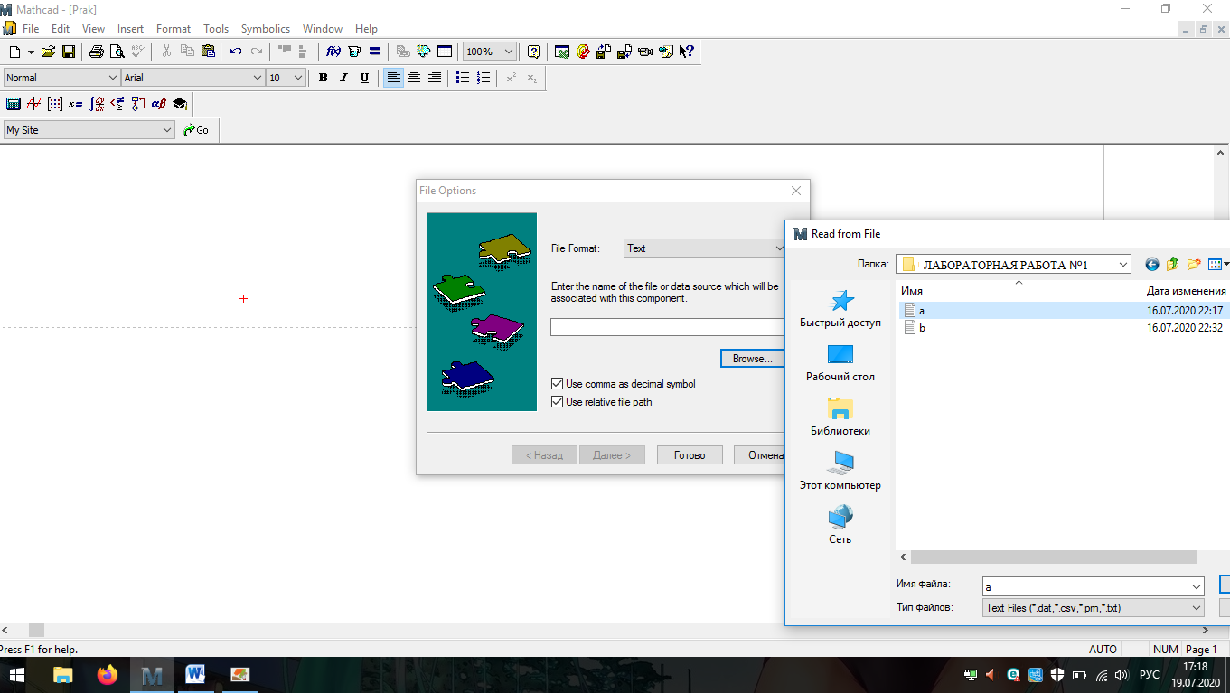
Необходимо указать файл с данными в качестве источника данных, и присвоить их переменной

Slide 20
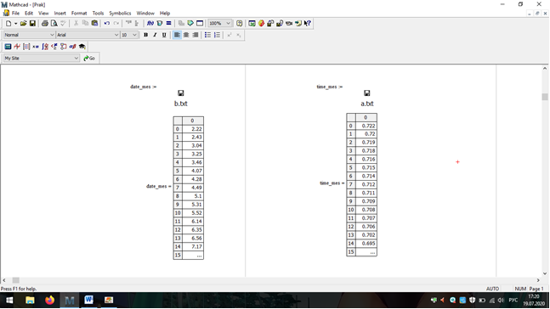
С помощью созданной переменной можно вызвать вектор данных

Slide 21
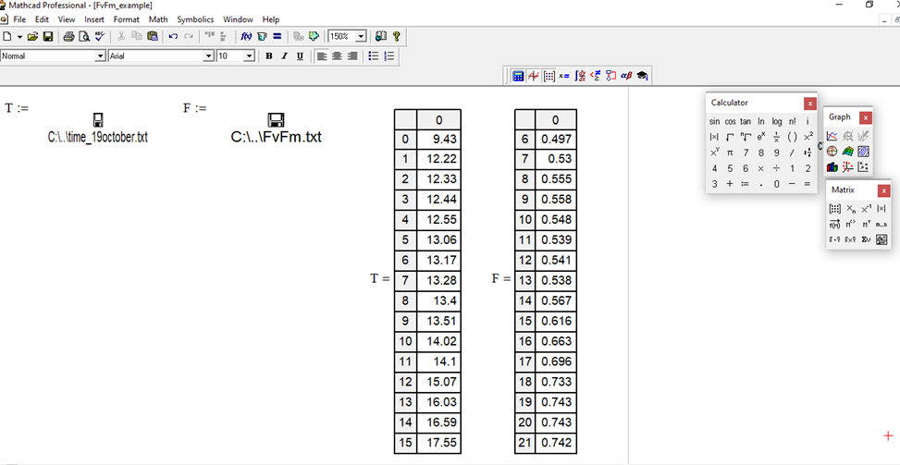
Обработка экспериментальных данных выполнена для первого дня наблюдений – 19.10.2019 г.
Из файла FvFm_avg_19.10.2019_09.43.26-01.12.2019_09.24.53 выполнен экспорт данных в окно редактирования MathCAD

Slide 22
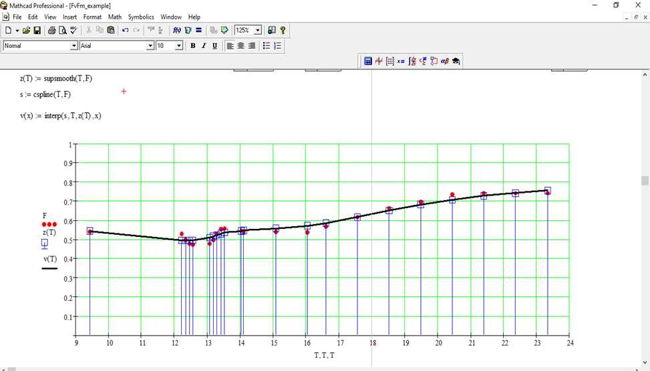
2. Построены графики (рис. 2):
F(T) – график исходных данных,
z(T) – сглаживание данных ,
v(x) – график кубической сплайн-интерполяции.

Slide 23
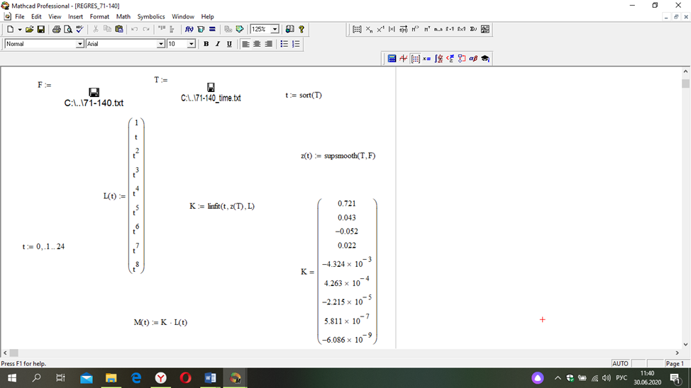
3. Уравнение зависимости показаний измерительного прибора от времени рассчитывается после оценки коэффициента корреляции Пирсона.

Slide 24
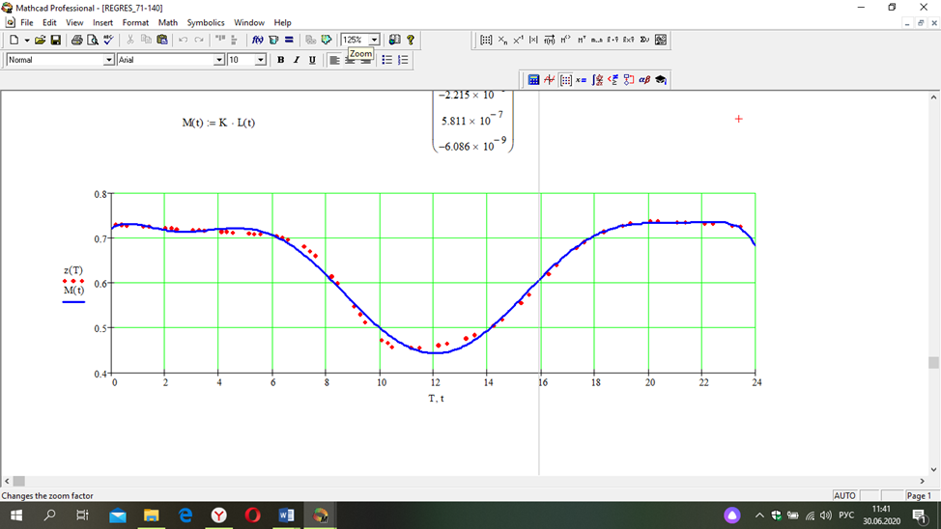

Slide 25
Стандарт организации. СТО МГТУ 1.3.03-2014. Система менеджмента качества. Образовательная деятельность. Лабораторные работы. Организация и проведение.

Slide 26
Лабораторная работа: практическое учебное занятие, проводимое с применением специального оборудования (лабораторных, технологических, измерительных установок, стендов, компьютерного оборудования) для:
приобретения навыков использования лабораторного, технологического, измерительного изучения и исследования характеристик заданного объекта, организуемого по правилам научно – экспериментального исследования (опыта, наблюдения, моделирования);
формирования навыков разработки и эксплуатации программных и аппаратных средств.

